Slide 1


苏教版语文一年级上册
7 秋姑娘的信
执教教师 潘吉所

Slide 2


秋 姑 娘 信 摘 片 朋 裹

Slide 3
姑娘 秋天 山村 写信 食品 摘下
裹上 冬眠
好朋友 片片枫叶

Slide 4



Slide 5
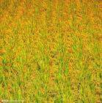

Slide 6


Slide 7
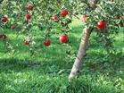

Slide 8
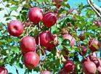

Slide 9


Slide 10


Slide 11


Slide 12
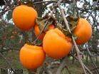

Slide 13
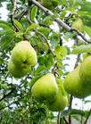

Slide 14
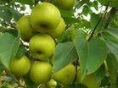

Slide 15
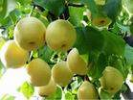

Slide 16
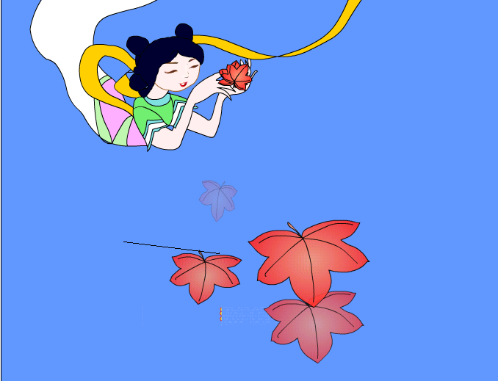

Slide 17


Slide 18

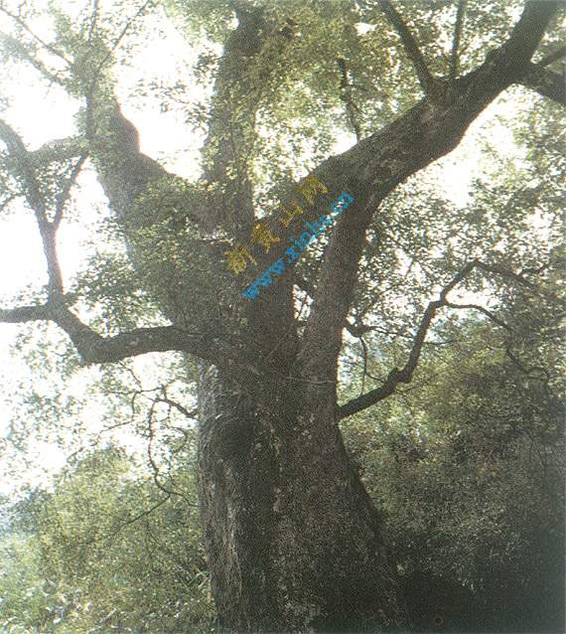

Slide 19

yí shù shànɡ de fēnɡ
咦,树 上 的 枫
yè dōu dào nǎ er qù le
叶 / 都 到 哪 儿 去 了？

Slide 20


hā quán bèi qiū ɡū nianɡ
哈, 全 被 秋 姑 娘
xiě le xìn
写 了 信！

Slide 21
秋姑娘给 、 、
和 写了信。
大雁
青蛙
松鼠
山村孩子

Slide 22



秋姑娘摘下片片枫叶，给她的好朋友们写信。

Slide 23

秋姑娘给________、________、________、和________这些好朋友们写了信。

Slide 24


yì fēnɡ xiě ɡěi nán qù de dà
一 封 写 给 南 去 的 大
yàn rànɡ tā men lù shɑng
雁，让 它 们 路 上
duō jiā xiǎo xīn
多 加 小 心。

Slide 25
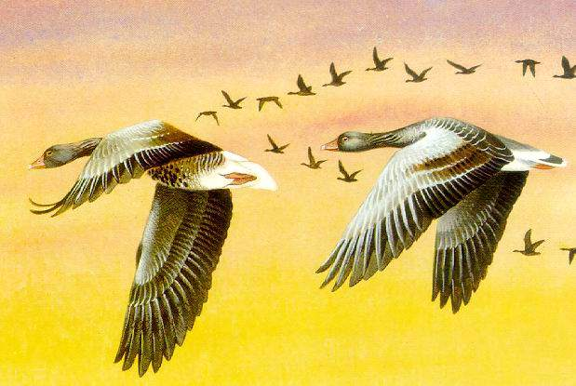

Slide 26



yì fēnɡ xiě ɡěi yào dōnɡ
一 封 写 给 要 冬
mián de qīnɡ wā ɡài hǎo bèi
眠 的 青 蛙, 盖 好 被
zi bié zháo liánɡ shēnɡ bìnɡ
子 别 着 凉 生 病。

Slide 27
冬眠

Slide 28
yì fēnɡ xiě ɡěi yào dōnɡ
一 封 写 给 要 冬
mián de qīnɡ wā ɡài hǎo bèi
眠 的 青 蛙, 盖 好 被
zi bié zháo liánɡ shēnɡ bìnɡ
子 别 着 凉 生 病。

Slide 29
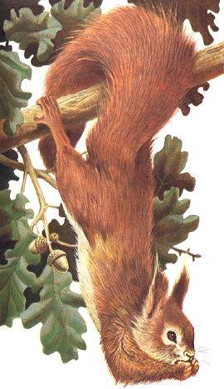


yì fēnɡ xiě ɡěi tān wán de
一 封 写 给 贪 玩 的
Sōnɡ shǔ kuài zhǔn bèi hǎo chōnɡ
松 鼠， 快 准 备 好 充
zú de shí wù
足 的 食 物。

Slide 30


Slide 31
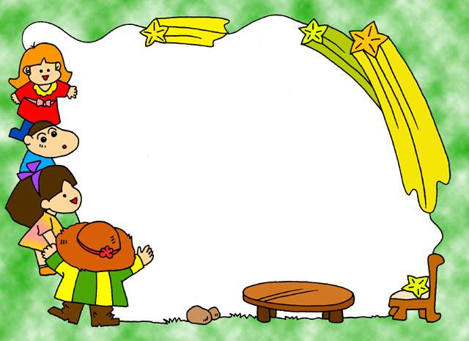
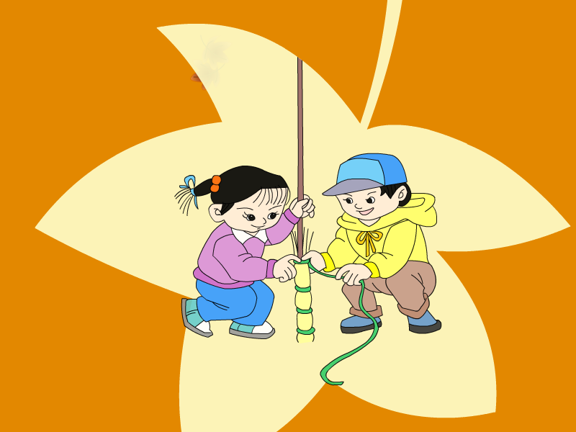
zài xiě yì fēnɡ ɡěi shān cūn
再 写 一 封 给 山 村
hái zi bié wànɡ le ɡěi xiǎo shù
孩 子别 忘 了 给 小 树
ɡuǒ shɑnɡ dōnɡ yī
裹 上 “冬 衣”。

Slide 33

我会背
一封写给( ) ,让它们路上( ) ;一封写给要( ) ,盖好被子( ) ;一封写( ) 快准备好( ) ;再写一封给( ),别忘了给小树( )。咦,（ ）都到哪儿去了?哈,全被秋姑娘写了信！
南去的大雁
多加小心
冬眠的青蛙
别着凉生病
贪玩的松鼠
充足的食物
山村孩子
裹上“冬衣”
树上的枫叶

Slide 34



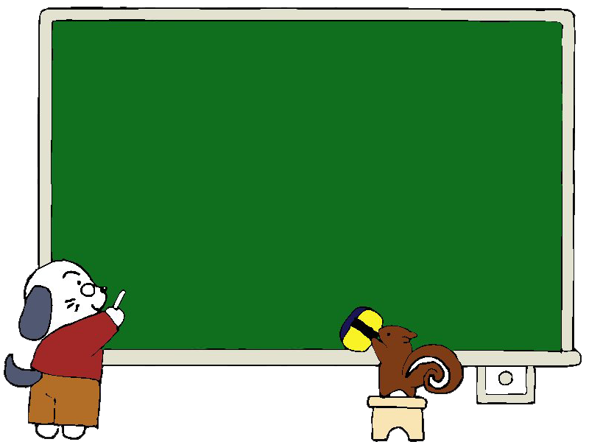
? ?
想一想
秋姑娘还会给谁写 信？信上会写些什么呢?

Slide 35
可爱的小燕子，天气冷了，你快飞到南方吧，别冻着了。
你的朋友 秋姑娘

Slide 36
勤劳的农民伯伯 ，赶快收获成熟的粮食。
你的朋友 秋姑娘

Slide 37
上网查阅有关动物、植物冬眠的资料，然后在爸爸妈妈的帮助下，给这些可爱的动物、植物们写封信！

Slide 38
yǒu
友
朋友
友爱
友人
友好

Slide 39
xīn
心
心中
心目
心里
心上

Slide 40
shēng
生
花生
生日
生长
生成

Slide 41
hǎo
好人
好多
你好
好了
好

Slide 42
cūn
村
山村
村子
村里
小村

Slide 43
quán
全
全天
完全
全面
全力

Slide 44
谢谢！

Slide 45


7、秋姑娘的信

